Slide 1


Bài 7. Tiếp xúc với người lạ
Bản quyền thuộc về: FB Hương Thảo https://www.facebook.com/huongthaoGADT/

Slide 2













TIẾT 1
Notes:
Liên hệ giáo án:
FB: Hương Thảo
Gmail: tranthao121004@gmail.com

Slide 3



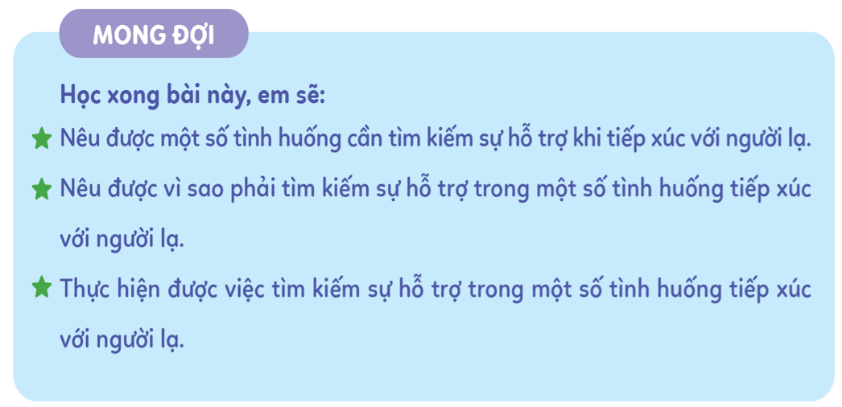
Notes:
Liên hệ giáo án:
FB: Hương Thảo
Gmail: tranthao121004@gmail.com

Slide 4

Khởi động
Notes:
Bài giảng thiết kế bởi: Hương Thảo - tranthao121004@gmail.com

Slide 5

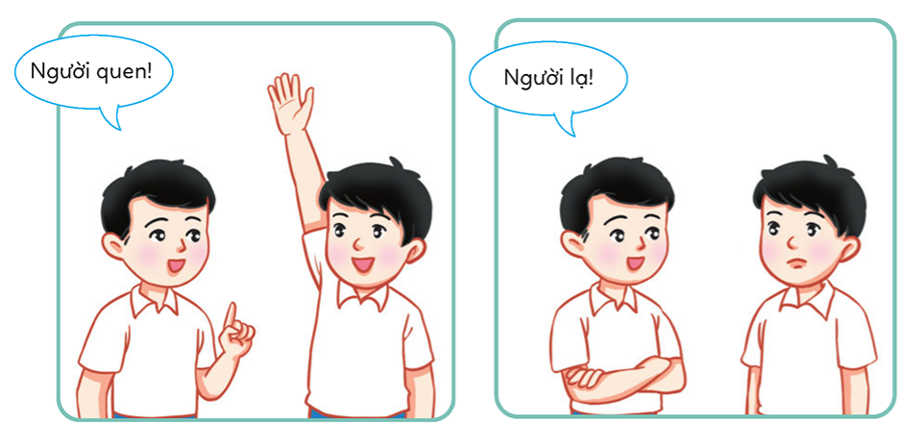
Trò chơi Người lạ- Người quen
Notes:
Liên hệ giáo án:
FB: Hương Thảo
Gmail: tranthao121004@gmail.com

Slide 6

Luật chơi:
Khi quản trò hô: “người lạ” (hoặc người không quen biết, người xa lạ…) thì người chơi phải đứng im, giữ nguyên nét mặt.
Khi quản trò hô “người quen” (bố mẹ, thầy cô, bạn bè, anh chị…) thì người chơi dơ tay lên, nét mặt thể hiện sự vui sướng.
Bạn nào không làm đúng sẽ bị phạt

Slide 7
Khám phá
Notes:
Bài giảng thiết kế bởi: Hương Thảo - tranthao121004@gmail.com

Slide 8

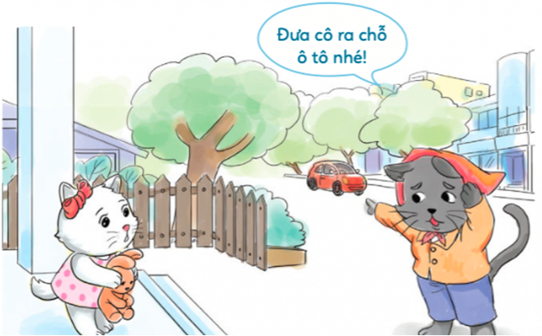
1. Đọc thơ và trả lời câu hỏi
Mèo con
Mèo con tha thẩn
Một mình trước sân
Bỗng tiến lại gần
Một cô mèo lạ.
Cô kêu: Mệt quá!
Nhờ cháu dìu cô
Đến chỗ ô tô
Đậu bên hè phố
Notes:
Liên hệ giáo án:
FB: Hương Thảo
Gmail: tranthao121004@gmail.com

Slide 9
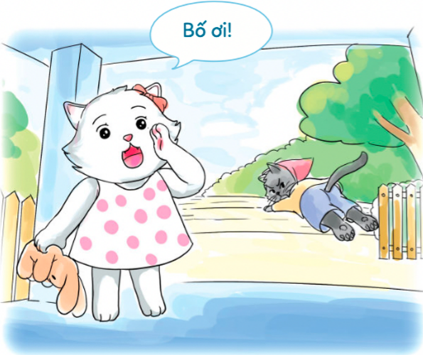
Mèo con bỡ ngỡ:
Cô mệt thật kì
Vừa rồi bước đi
Trông sao nhanh nhẹn?
Mèo con chợt hét
Tiếng gọi thật to:
Bố ơi! Giúp cho!
Cô mèo chạy biến.
        Xuyến Chi
Notes:
Liên hệ giáo án:
FB: Hương Thảo
Gmail: tranthao121004@gmail.com

Slide 10
Mèo con gặp chuyện gì?
b. Mèo con đã làm gì khi ấy?
c. Em có đồng tình với việc làm của Mèo con không? Vì sao?
Notes:
Liên hệ giáo án:
FB: Hương Thảo
Gmail: tranthao121004@gmail.com

Slide 11


Thảo luận nhóm
Hương Thảo: tranthao1211004@gmail.com

Slide 12
Mèo con gặp chuyện gì?
Mèo con gặp phải một người lạ nguy hiểm khi đang chơi một mình trước sân nhà. Người lạ giả vờ mệt để nhằm đánh lừa bắt cóc Mèo con
b. Mèo con đã làm gì khi ấy?
Mèo con không nghe theo và hô to gọi bố giúp
c. Em có đồng tình với việc làm của Mèo con không? Vì sao?
Đồng tình với việc làm của Mèo con vì điều đó giúp Mèo an toàn
Notes:
Liên hệ giáo án:
FB: Hương Thảo
Gmail: tranthao121004@gmail.com

Slide 13
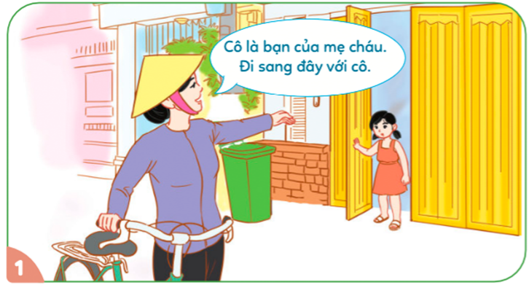
2. Tìm hiểu một số tình huống khi tiếp xúc với người lạ
a. Những tình huống nào em cần tìm kiếm sự hỗ trợ khi tiếp xúc với người lạ?
Notes:
Liên hệ giáo án:
FB: Hương Thảo
Gmail: tranthao121004@gmail.com

Slide 14
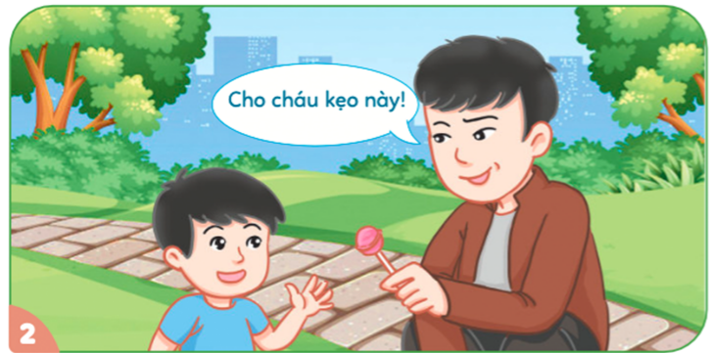
Notes:
Liên hệ giáo án:
FB: Hương Thảo
Gmail: tranthao121004@gmail.com

Slide 15
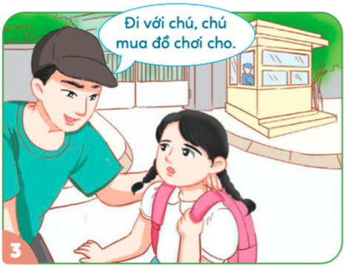
Notes:
Liên hệ giáo án:
FB: Hương Thảo
Gmail: tranthao121004@gmail.com

Slide 16


b. Vì sao em cần tìm kiếm sự hỗ trợ trong những tình huống trên?
Notes:
Liên hệ giáo án:
FB: Hương Thảo
Gmail: tranthao121004@gmail.com

Slide 17


Thảo luận nhóm bốn

Slide 18
Bạn nhỏ cần tìm kiếm sự hỗ trợ trong trường hợp này vì nếu đi theo người lạ, có thể bị bắt cóc
Notes:
Liên hệ giáo án:
FB: Hương Thảo
Gmail: tranthao121004@gmail.com

Slide 19
Bạn nhỏ cần tìm kiếm sự hỗ trợ trong trường hợp này vì nếu ăn kẹo của người lạ có thể ăn phải thuốc mê hoặc có thể bị người lạ sai khiến, làm hại
Notes:
Liên hệ giáo án:
FB: Hương Thảo
Gmail: tranthao121004@gmail.com

Slide 20
Bạn nhỏ cần tìm kiếm sự hỗ trợ trong trường hợp này vì đi theo người lạ bạn nhỏ có thể bị bắt cóc, hãm hại
Notes:
Liên hệ giáo án:
FB: Hương Thảo
Gmail: tranthao121004@gmail.com

Slide 21


Ngoài những tình huống trên em còn biết những tình huống nào khác không?
Notes:
Liên hệ giáo án:
FB: Hương Thảo
Gmail: tranthao121004@gmail.com

Slide 22
Sức khỏe: giúp chạnh nhanh, giãy dụa mạnh để thoát khi bị bắt cóc
2 điều cần để ứng phó với người lạ
Trí thông minh, sự nhanh nhẹn: giúp quan sát tình hình và nghĩ ra cách đối phó

Slide 23

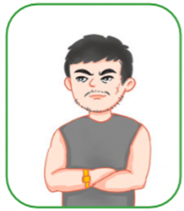
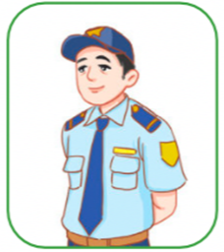
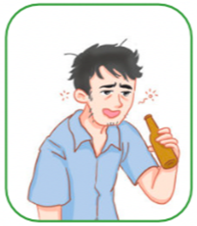

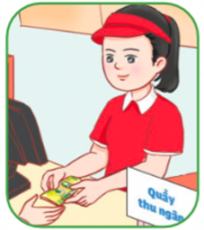
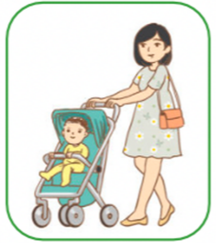

3. Thảo luận về cách tìm kiếm sự hỗ trợ khi tiếp xúc với người lạ
a. Ai là người em có thể nhờ giúp đỡ?
Notes:
Liên hệ giáo án:
FB: Hương Thảo
Gmail: tranthao121004@gmail.com

Slide 24
Thảo luận nhóm bốn

Slide 25

3. Thảo luận về cách tìm kiếm sự hỗ trợ khi tiếp xúc với người lạ
a. Ai là người em có thể nhờ giúp đỡ?
Notes:
Liên hệ giáo án:
FB: Hương Thảo
Gmail: tranthao121004@gmail.com

Slide 26

Những người đáng tin cậy để nhờ sự giúp đỡ là cô/chú công an, chú bảo vệ, giáo viên, nhận viên mặc đồng phục ở siêu thị hay cơ quan công sở,… cũng có thể là những cô/ chú đi cùng trẻ nhỏ vì những người có con cái thường luôn muốn bảo vệ con cái họ - những đứa trẻ
Notes:
Liên hệ giáo án:
FB: Hương Thảo
Gmail: tranthao121004@gmail.com

Slide 27

3b. Em sẽ làm gì trong những tình huống dưới đây?
Người lạ hỏi thông tin cá nhân
Người lạ rủ đi theo
Người lạ cho quà
Bị người lạ bắt đi
Notes:
Liên hệ giáo án:
FB: Hương Thảo
Gmail: tranthao121004@gmail.com

Slide 28
Thảo luận nhóm bốn

Slide 29

Không nói chuyện, đi theo, làm theo người lạ, không nhận quà
01
Khi tiếp xúc với người lạ nguy hiểm, cần tìm kiếm sự hỗ trợ của người xung quanh.
02
Cách tìm kiếm sự hỗ trợ: Lời đề nghị, tiếng kêu cứu, hành động, việc làm để giải thoát cho bản than khi gặp nguy hiểm
03

Slide 30
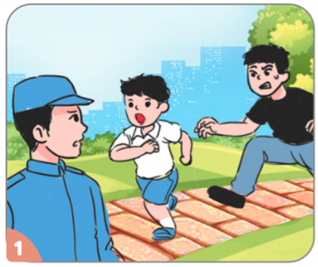
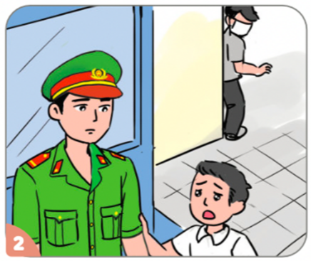
3c. Em sẽ nói gì với người em định nhờ giúp
Notes:
Liên hệ giáo án:
FB: Hương Thảo
Gmail: tranthao121004@gmail.com

Slide 31
Thảo luận nhóm bốn

Slide 32
Em cần kêu to để thu hút sự chú ý và sẵn sàng giúp đỡ của người gần đó
Vd: Cứu! Giúp cháu với
Notes:
Liên hệ giáo án:
FB: Hương Thảo
Gmail: tranthao121004@gmail.com

Slide 33
Em bình tĩnh nói to, rõ ràng chuyện đang xảy ra với em và đề nghị giúp đỡ
Notes:
Liên hệ giáo án:
FB: Hương Thảo
Gmail: tranthao121004@gmail.com

Slide 34
KẾT LUẬN
Với những tình huống em cảm thấy nguy hiểm em nên tìm một người tin cậy để nhờ giúp đỡ. Hãy nói ngắn gọn, to và rõ ràng. Sau khi nhận được sự giúp đỡ hay chân thành và cảm ơn người đó nhé!
Notes:
Liên hệ giáo án:
FB: Hương Thảo
Gmail: tranthao121004@gmail.com

Slide 35











Chúc các con
chăm ngoan học giỏi

